Slide 1
Epreuve E4
BTS SIO Session 2022
ULMER Jordan
071616793FD

Slide 2
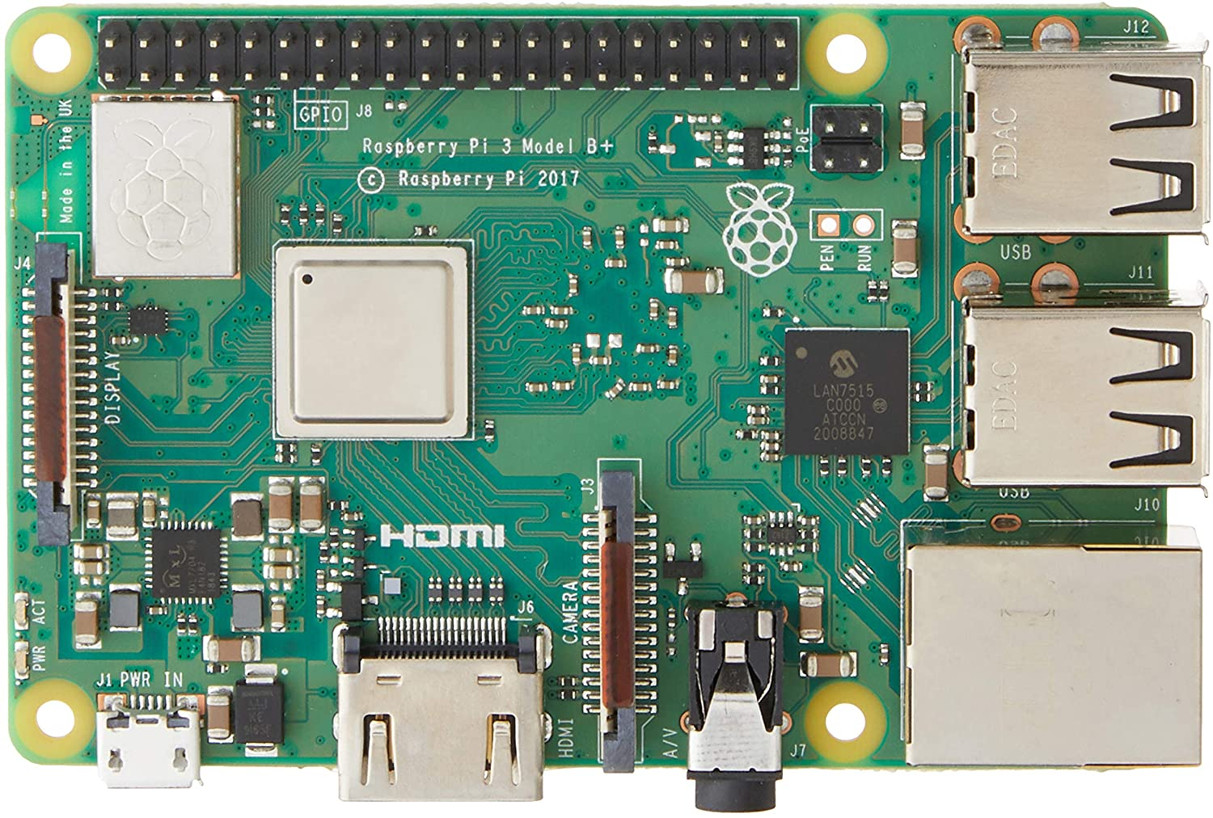
Sommaire
TP
Stage de première année
Stage de deuxième année
Portfolio
Veille technologique

Slide 3
Thème un
TP

Slide 4
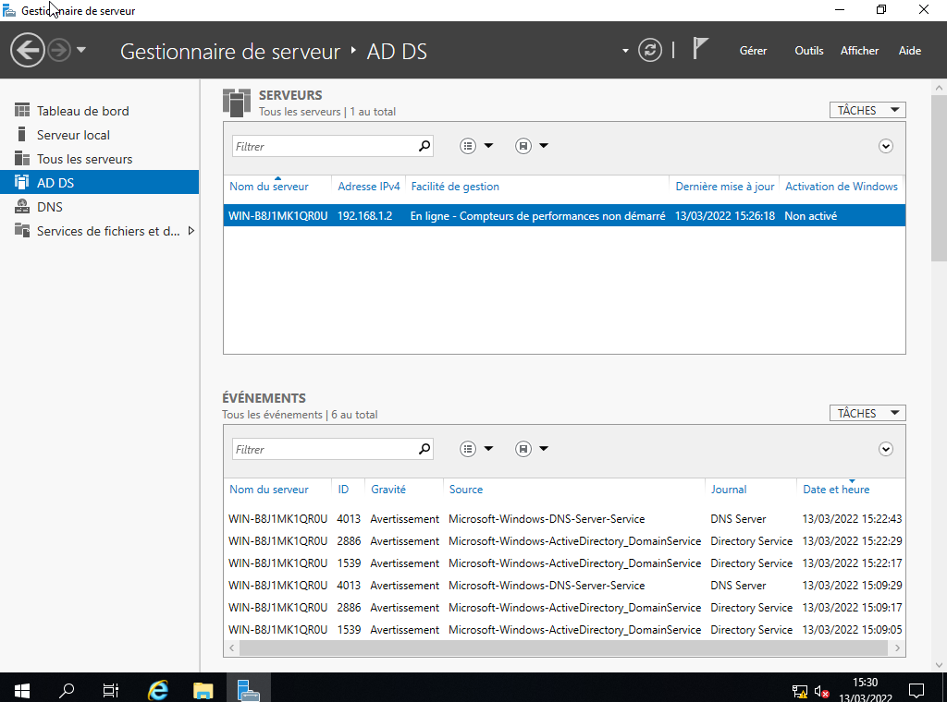
Création Active Directory
Objectif du TP : Créer un Active Directory et une zone DNS, créer des utilisateurs et déployer des services
Compétences : Déployer un Service

Slide 5
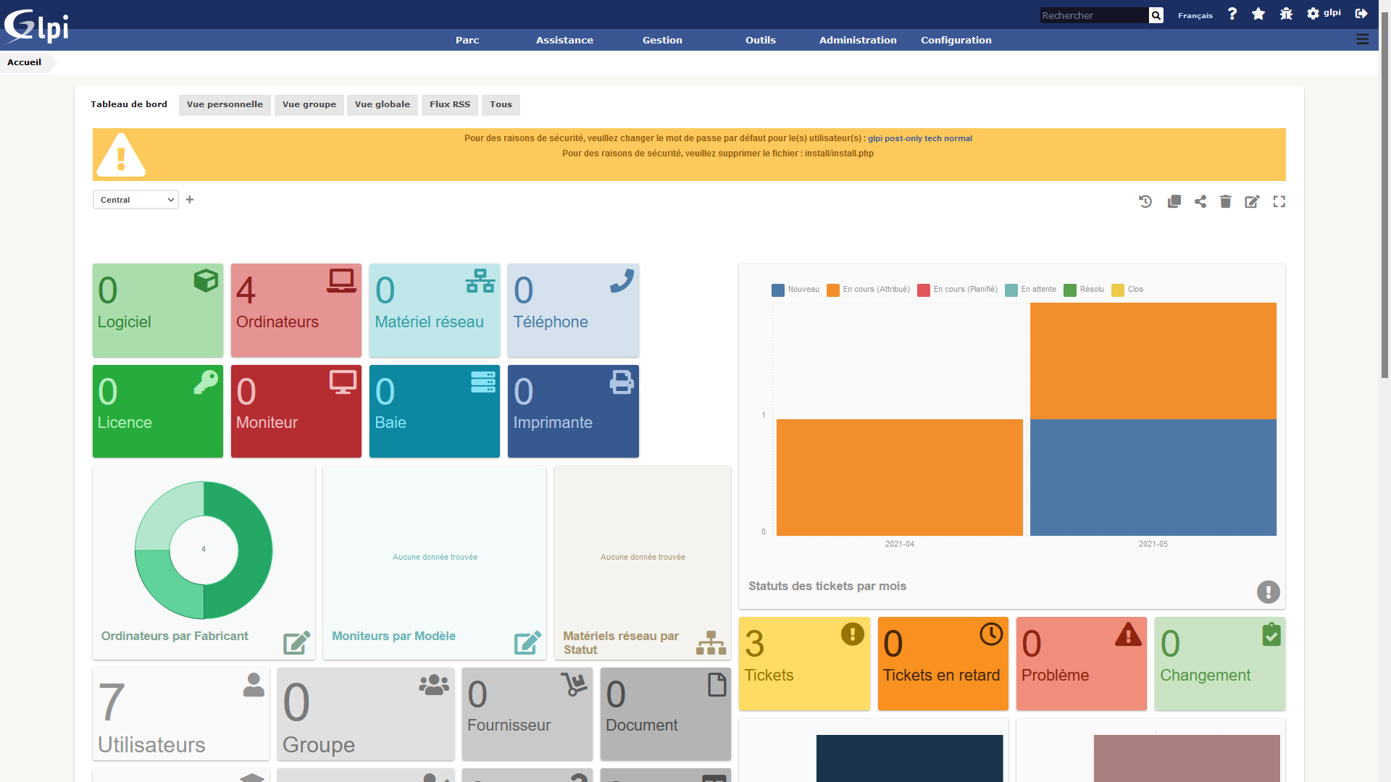
Gestion des tickets utilisateurs
Objectif : Créer un service afin de suivre les incidents des utilisateurs
Serveur Web avec GLPI
Compétences : Répondre aux incidents et aux demandes d’assistance et d’évolution et Déployer un service

Slide 6
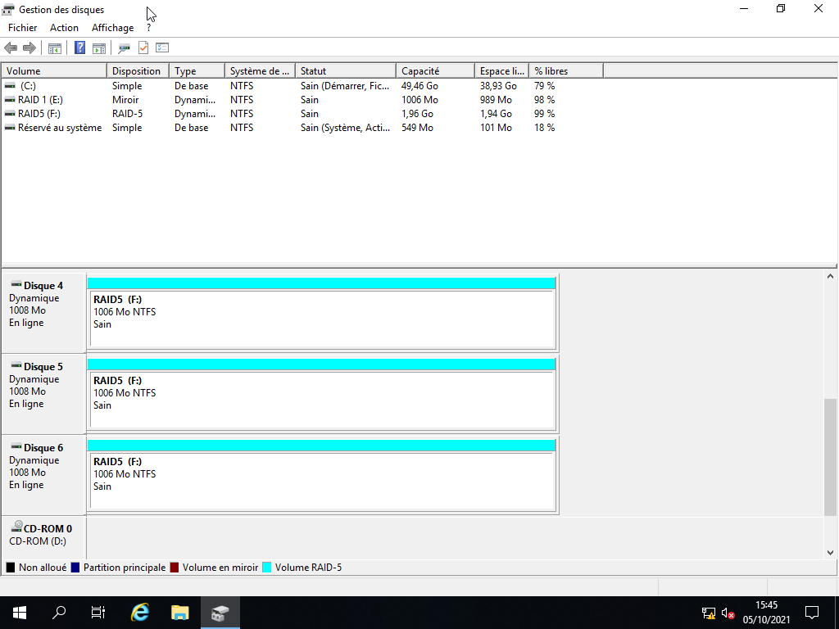
Raid sur un Windows Serveur
Objectif du TP : Créer un Windows Serveur (Machine virtuelle) et de mettre des disques durs et les configurer en RAID 1 et RAID 5,
Compétences : Gérer la sauvegarde

Slide 7
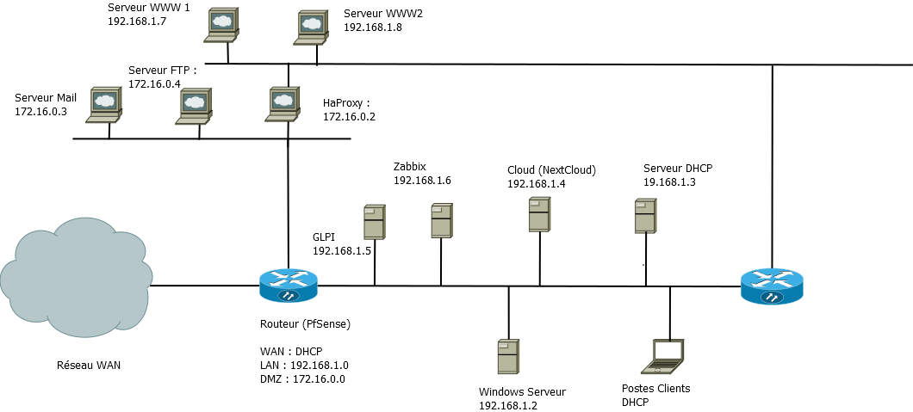
Création d’une infrastructure réseau
Objectif : Créer un réseau informatique qui pourrait être celui d’une entreprise, de le faire évoluer.
Compétences : Mettre à disposition des utilisateurs un service informatique, Gérer le patrimoine informatique, Répondre aux incidents et aux demandes d’assistance et d’évolution et Déployer un Service,

Slide 8
Thème deux
Stage de Première année
Lycée René Cassin
67000 Strasbourg

Slide 9
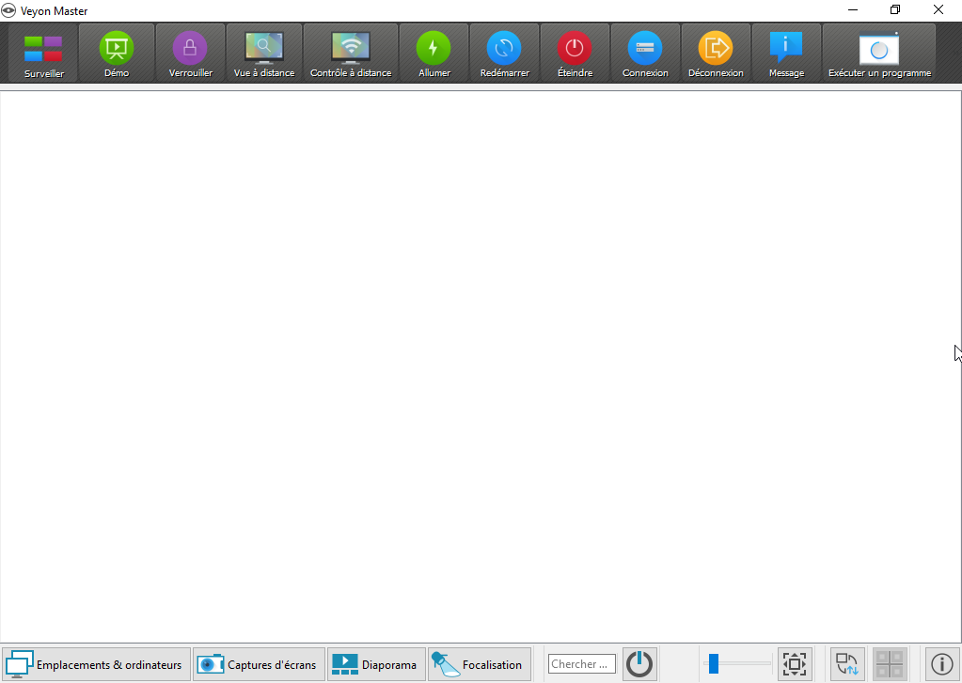
Projet VEYON
Objectif : Déployer le logiciel VEYON et automatiser son déploiement
Création d’une GPO où on exécute un script au démarrage
Compétences obtenues :
- Gestion de projet (travailler en mode projet),
- Création d’une GPO (déployer un service),
- Rédaction d’une documentation à destination des utilisateurs (travailler en mode projet),

Slide 10
Thème trois
Stage de Deuxième année,
CFPPA Agricole
67210 Obernai

Slide 11
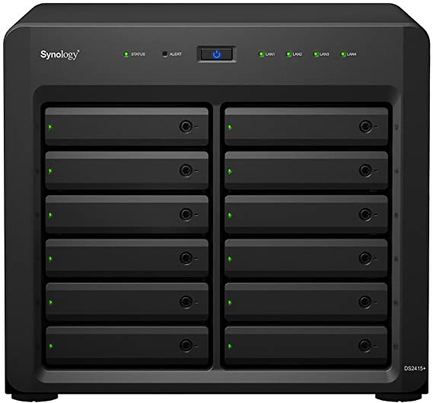
Projet Sauvegarde NAS et Divers interventions
Objectif : Sauvegarder des dossiers importants vers un NAS
Configurer un logiciel qui permettra d’effectuer la sauvegarde hebdomadaire
Diverses interventions :
Déploiement et installer de postes et des logiciels, Migration des adresses IP d’un réseau, assistance aux utilisateurs suite à l'installation des logiciels,
Compétences : Gérer la sauvegarde, Travailler en mode projet, Déployer un Service

Slide 12
Thème quatre
PORTFOLIO

Slide 13
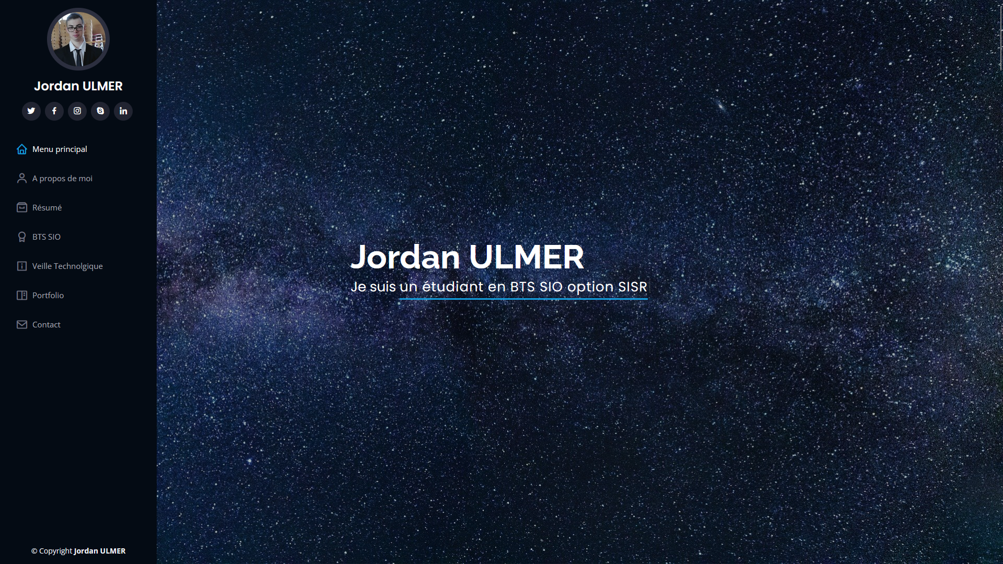
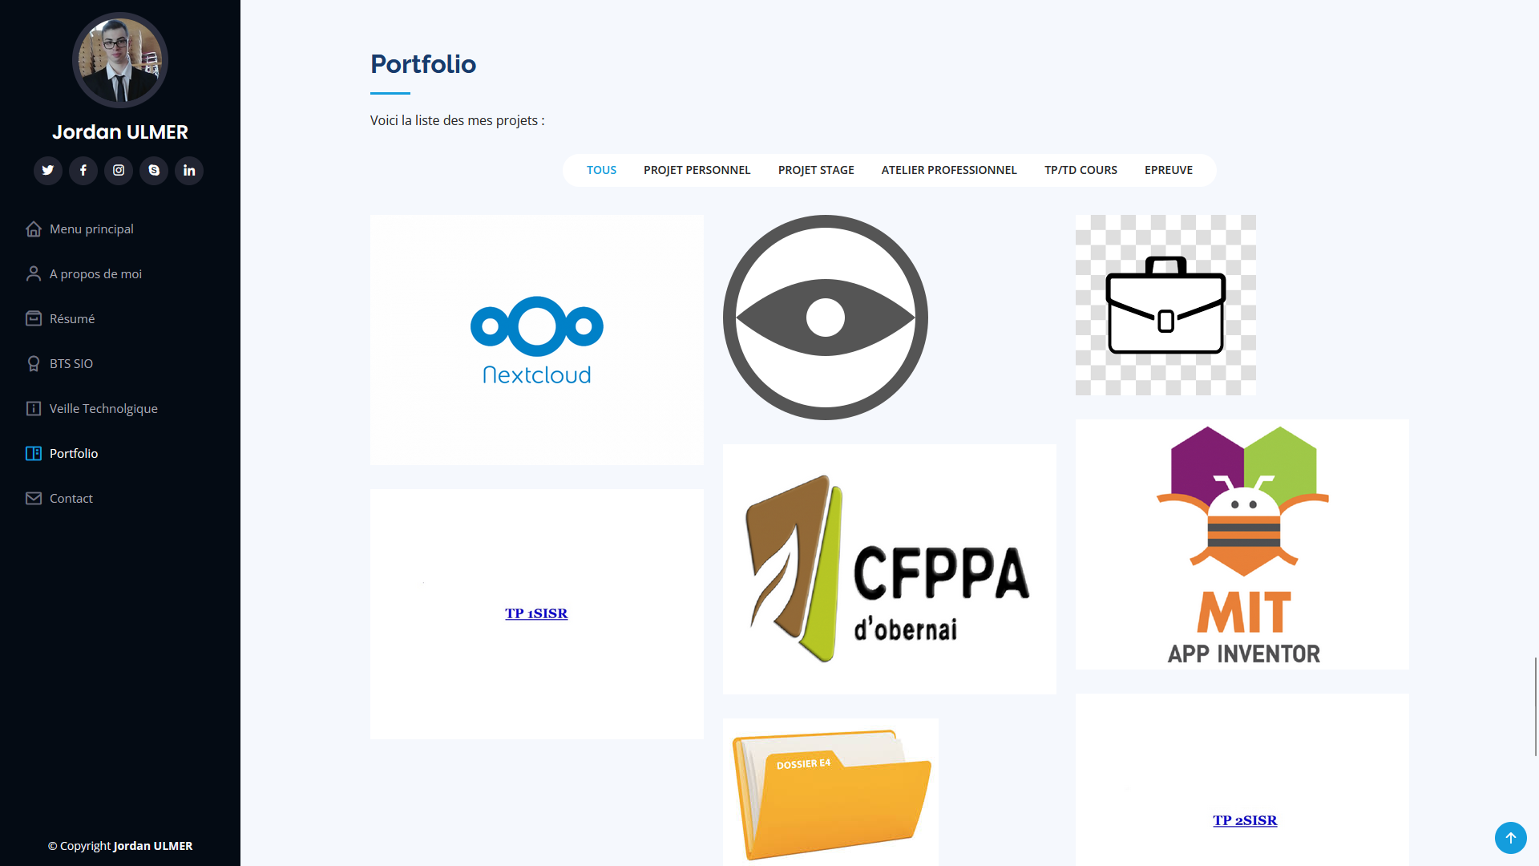
URL : Mon Site Portfolio
Technologies utilisées : HTML, CSS, JavaScript

Slide 14
Thème cinq
Veille technologique

Slide 15
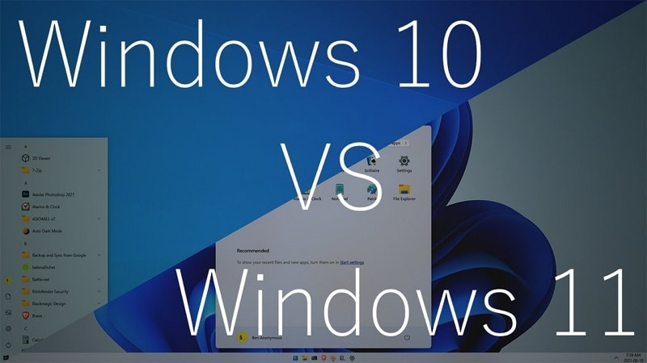
Différences techniques entre Windows 10 et Windows 11
Problématique : Quel apport Windows 11 peut apporter en entreprise ? Windows 11 rencontre t-il des problèmes au moment de la migration d'un parc informatique (au niveau logiciel et matérielle) ?

Slide 16
Merci de m’avoir écouté
ULMER Jordan

